Slide 1
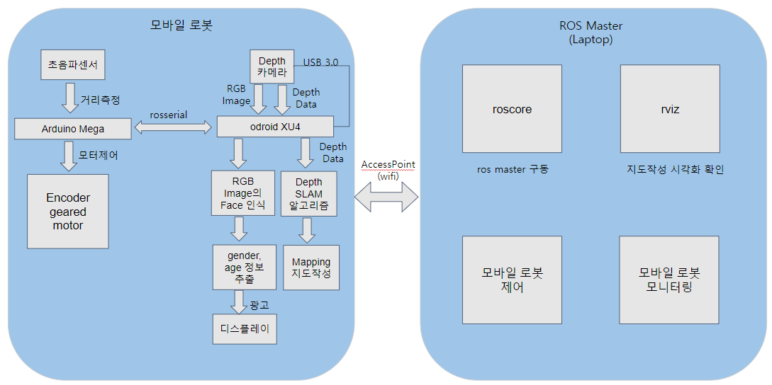
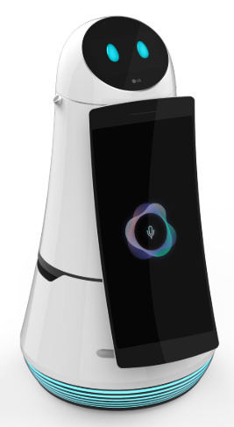
Object Detection을 이용한 고객 맞춤형 광고 송출 모바일 로봇
전자정보통신공학과 By U
○지도교수: 유정기 ○참여기업: 기업명
○참여학생: 김영기, 류건희, 황의송, 이병호
개발동기 및 목적
소비자들의 소비 형태가 바뀜에 따라 기존의 대형마트, 백화점의 형태에서 쇼핑, 영화, 오락,
여가, 레저 등 다양한 활동을 한 곳에서 할 수 있는 복합 쇼핑몰의 형태로 바뀌고 있음
복합 쇼핑몰에는 다양한 연령대의 고객들이 존재하기 때문에 광고 선택에 어려움이 있음
기존의 무작위 광고나 시간대별 광고가 아닌 동시간대의 복합 쇼핑몰 내의 고객들을 파악하고,
카메라를 이용해 고객들의 정보(성별, 나이, 감정 등]를 추출하여, 고객들에게 맞춤형 광고를
송출하고자 함
과제 해결방안 및 과정
주요기능:
S/W
- 고객 이미지 캡쳐
- 고객 정보 추출
- 맞춤형 광고 송출
- 쇼핑몰 내부 지도 작성
H/W
- 모바일 로봇
- 옴니휠
활용방안 및 기대효과
고객 서비스 개선
- 쇼핑몰을 찾는 고객들의 연령대, 성별 등의 특징을 DB에 저장하고, DB에 저장된 방문 고객들의
Data를 바탕으로 쇼핑몰 내의 매장 변경, 고객 서비스 개선 등 가능
광고 효과 증대
- 방문 고객들 곁을 지나다니는 로봇으로 인해서 이목이 집중되어 자연스럽게 광고 노출 가능
- 고객의 정보에 따른 맞춤형 광고를 송출함으로써 효율적 광고 효과 기대
- 로봇이 매장을 돌아다니면서 광고를 송출하기 때문에 로봇에 부착된 스크린으로도
넓은 범위의 광고 효과 기대
확장성
- 기존의 안내로봇, 서비스 로봇에도 적용 가능
- 얼굴 인식 기능을 추가하여 특정 인물 검색 가능
ex) 쇼핑몰 내의 미아 찾기, 범죄자 찾기 등
- 재난 알림 기능을 추가하여 재난 대피 유도 기능 추가 가능

